Slide 1






十个策略-让您PPT课件制作更高效
现代教育技术教程
模块一 走进教育技术
宣城市信息工程学校 www.xcsxxgcxx.com

Slide 2
策略一：软件操作一步直达：定制软件界面
想一想自己插入一张图片，需要单击鼠标几次？
想一想在制作课件过程中，经常用到的操作有哪些？
快速访问工具栏的设置
文件-选项-快速访问工具栏-导入：.exportedUI文件
演示：插入图片-裁切图片-去除背景背景（对齐对象等）
宣城市信息工程学校 www.xcsxxgcxx.com
Notes:
因为快速访问工具栏面积有限，只能将最常用的操作集中在这里，其它更多操作可以通过下面介绍的快捷键或右键来完成。

Slide 3
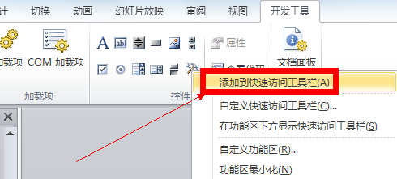

策略一：软件操作一步直达：定制软件界面
宣城市信息工程学校 www.xcsxxgcxx.com
Notes:
快速添加的工具的方法

Slide 4
策略二：软件操作一步直达：使用快捷键
三个最通用经典的快捷键：CTRL+C +V +Z
插入幻灯片的：ENTER键或CTRL+M或复制幻灯片
更直观的调整文字大小：CTRL+[或]
调整幻灯片的大小：CTRL+鼠标滚轮
放映忽视的：F5、SHIFT+F5、W/B/P/E 但CTRL+T呢？
更快的复制对象：CTRL+鼠标拖动
参考：PPT&OFFICE-快捷键.xls
宣城市信息工程学校 www.xcsxxgcxx.com

Slide 5
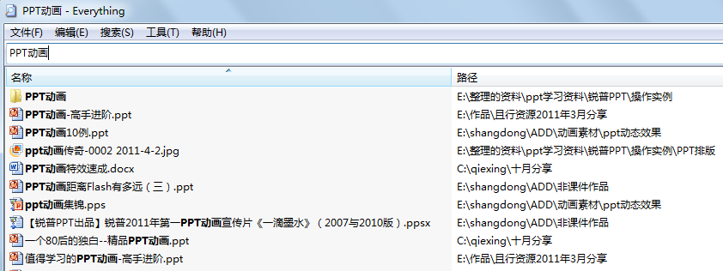
策略三：一步找到自己所需素材
采用文件夹分类管理素材的问题
使用Everthing软件：文件名+NTFS分区
让别人从文件名就知道文件内容
让别人从文件名就知道文件的用途
宣城市信息工程学校 www.xcsxxgcxx.com

Slide 6


策略三：一步找到自己所需素材
素材的管理还应在不同电脑上有同步备份
使用金山快盘 DBNK EVERBOX等工具同步备份素材
永久存储这些素材-不要下次制作课件重新找
同步这些素材更新-可以在多台电脑上进行课件制作
素材和内容积累是高效的最基本保障
宣城市信息工程学校 www.xcsxxgcxx.com

Slide 7
策略四：改变课件观念-从大而全到小而精
课件是用来解决教学问题的
需要更直观的表达吗？
需要利用课件创设情境或其它学习条件吗？
需要帮助学习者进行知识加工吗？
没有问题就不要去做课件

Slide 8
策略四：改变课件观念-从大而全到小而精
课件不是用来取代教师的
教师的讲解语言不需要制作在课件中
教师的教学设计思路流程不需要制作在课件中
教师是主角 课件不是全部

Slide 9
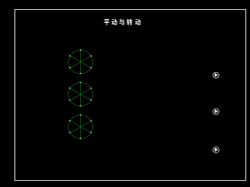
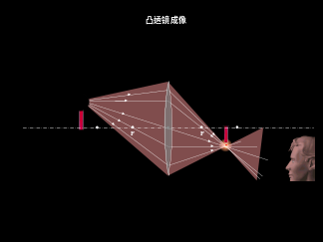
策略四：改变课件观念-从大而全到小而精
从小做起-课件制作是一个长期完善的过程
不期望一次就能完美解决问题
反复使用渐进完善
分解成最小的知识单元

Slide 10
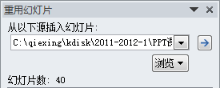
策略五：复用幻灯片 而不是复制幻灯片
通过复用积累起自己常用课件幻灯片库
片头-片尾-标题-目录面-主界面
常用幻灯片中的素材-箭头-背景-图示

Slide 11
策略六：高效刷出来-格式刷和动画刷
文字、图片等设置可以使用格式刷统一设置
动画设置在2010版可以直接复
设置对象的默认格式（如绘制的形状…)

Slide 12

策略七：熟悉母版一变皆变
凡在多张幻灯片出现的内容，则尽可能将它放在母版
母版的使用详见课件的界面设计

Slide 13
策略八：不用在美化的细节上费神
去考虑背景到底用什么颜色不如考虑如何展现勾股定理
去考虑标题到底用什么字体不如考虑简化文字内容
对课件而言-简洁统一是最好的美化

Slide 14

策略九：多交流 多关注他人及其作品
制作课件最大的痛苦是打倒重来：为别人制作课件要经常沟通一定要先知道课件如何用
现在有很多学习PPT的网站多看他人作品：学习模仿很重要
且行资源 qiexing.com 帮助大家搜集整理每月PPT最新作品
现在有很多人对PPT很有兴趣：建立起关系可以互相解决问题
7248148
界面形式可以模仿 知识内容加工必须创新

Slide 15
策略十：借助其它工具
PowerPoint功能是有限的
Ispring插入SWF动画更方便
图像、声音、动画如果熟悉其它软件用其它软件编辑
课件的发布演示有更多辅助工具：ZoomIT等
此部分内容在辅助软件部分展开教师可自主安排

